Slide 1
Produktion av ägg, nötkött och dikalv Grundkurs energirådgivare 2023
Helena Olsson Hägg

Slide 2
Äggproduktion
Ur skriften Energinyckeltal i äggproduktion

Slide 3
Äggproduktion
Notes:
Två nyare eko-ägg gårdar

Slide 4
Äggproduktion
Ur skriften Energinyckeltal i äggproduktion

Slide 5
Äggproduktion
Foderskruvar
Ventilationsfläktar
Gödselmattor o band
Tryckare
Lysrör o LEDslang
Uppvärmn personal o packrum
Äggband, äggtvätt, packmaskin
Notes:
Även redesluckor
Foderskruvar många 0,37- 1,1 kW
Detta är inte ett medel utan en KRAVägg jag varit på
I kulvert, elmotor med skruv eller hydraulisk utgödsling

Slide 6
Utgödsling för ströbädd

Slide 7
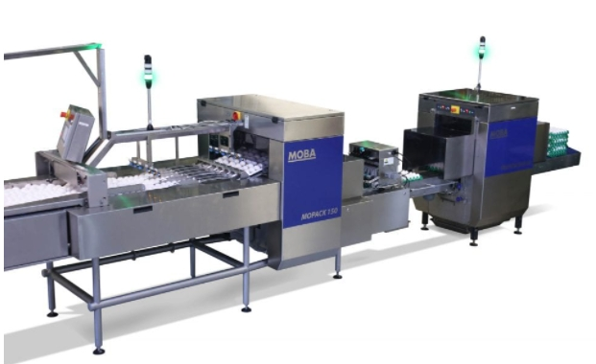
Ägginsamling och packning

Slide 8
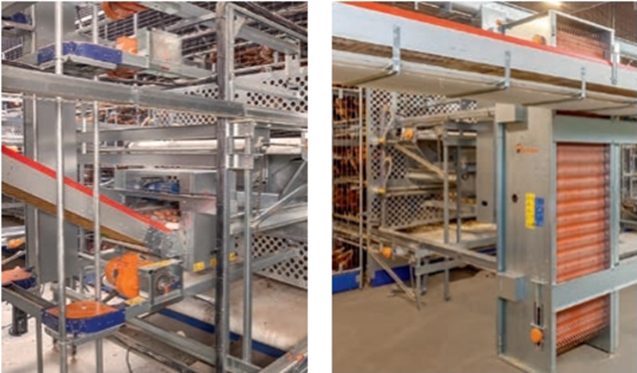
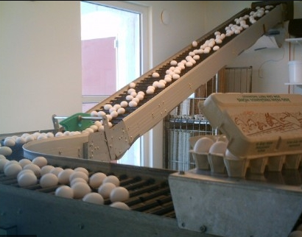
Ägginsamling och packning

Slide 9
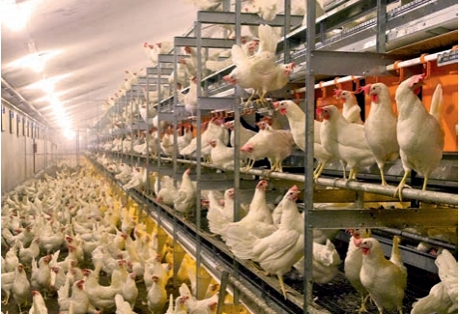
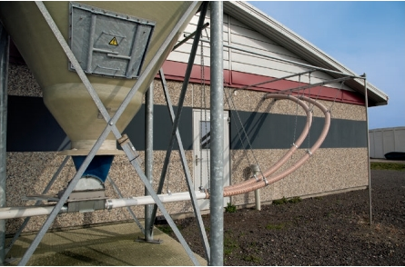
Utfodring
Notes:
Tänkt på att kolla om ni får komma in i stallarna

Slide 10
Nötkött
Notes:
Vänstra bilden är naturlig ventilation
Högra bilden är tidigare mjölkkostall

Slide 11
Dikor
Notes:
Vänstra bilden är Häckenstad, utfodring el är elpatron varmvatten cirk system
Högra bilden är Vinö, övrigt drivmedel är transport av djur

